Slide 1
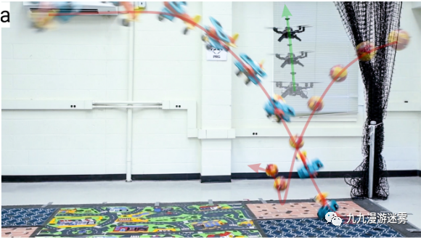
南科大本科生毕业设计中期检查
无人机室内建图与动态避障
学生：华羽霄
导师：陈亮名
时间：2024年3月6日
https://github.com/HuaYuXiao/UAV-Dynamic-Obstacle-Avoidance

Slide 2
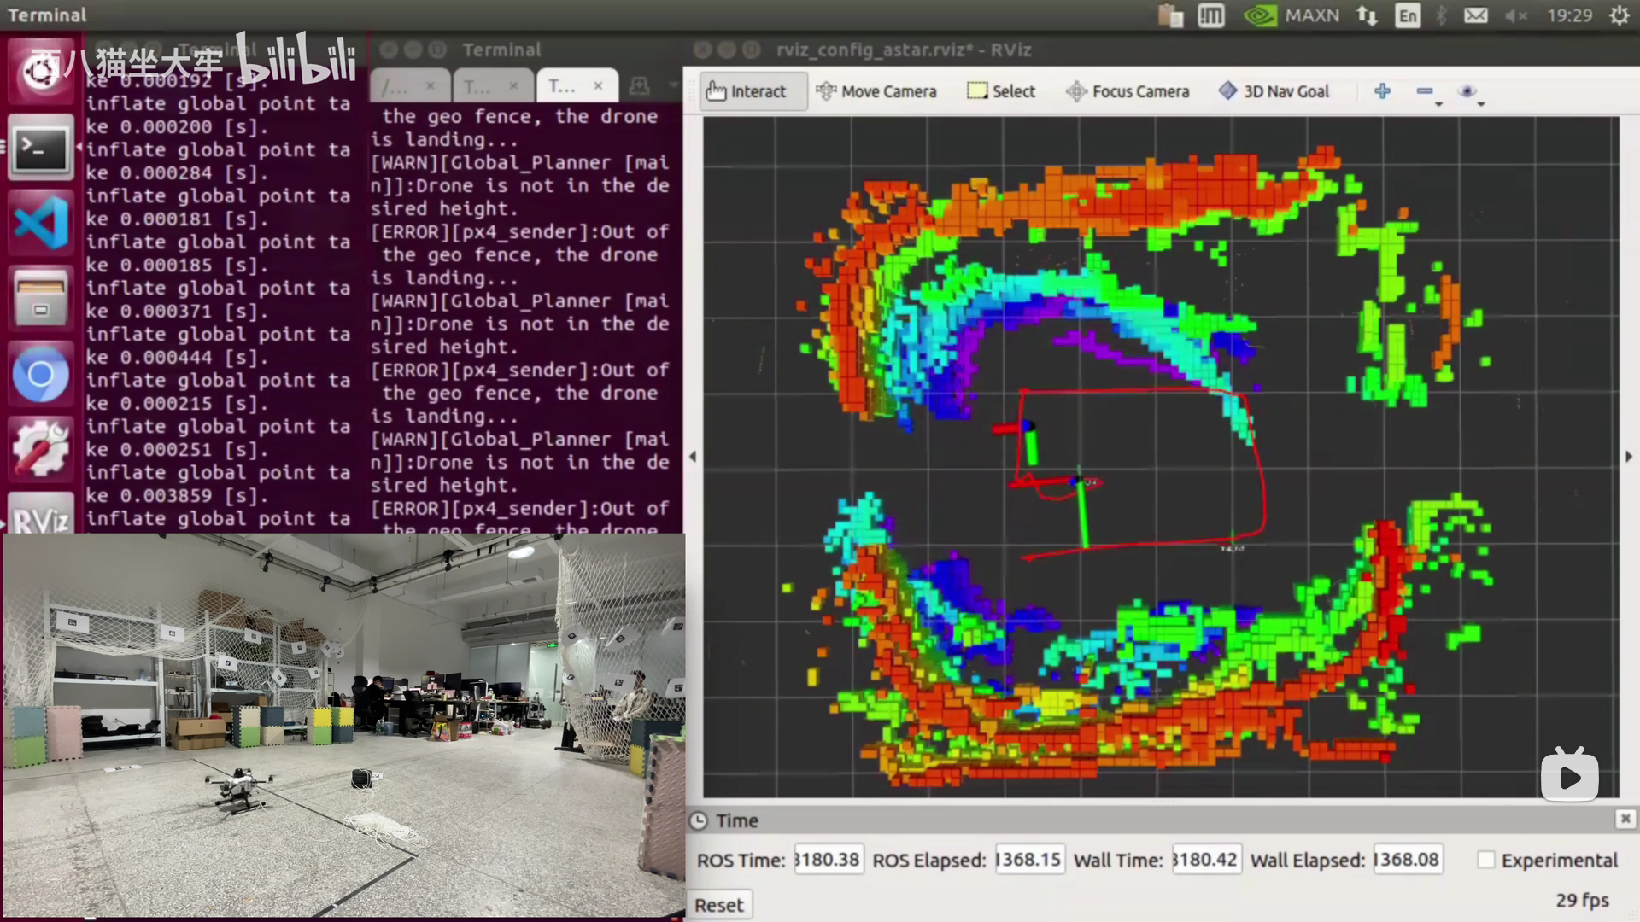

Slide 3
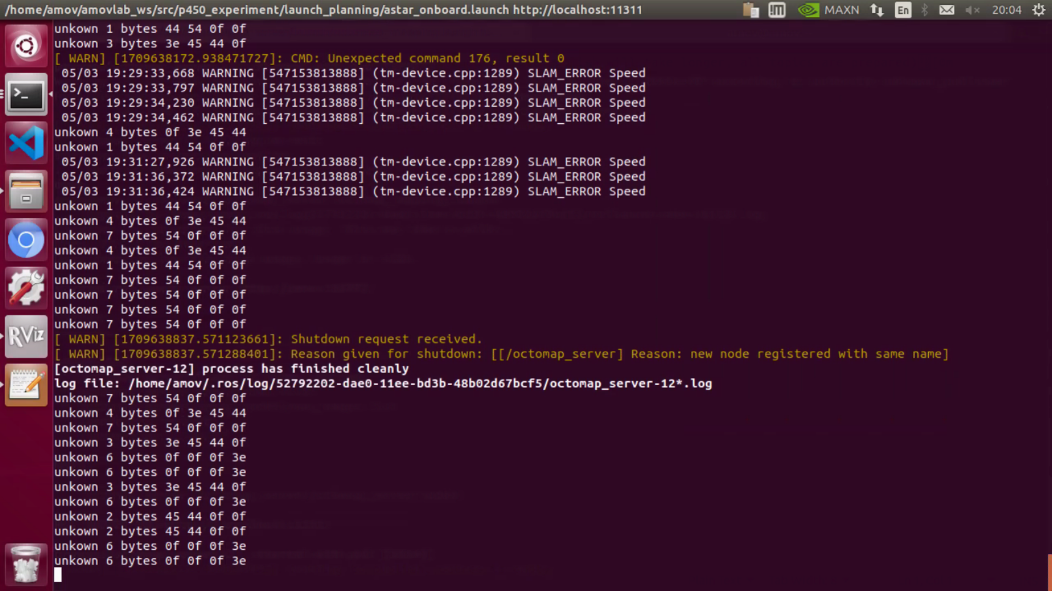

Slide 4
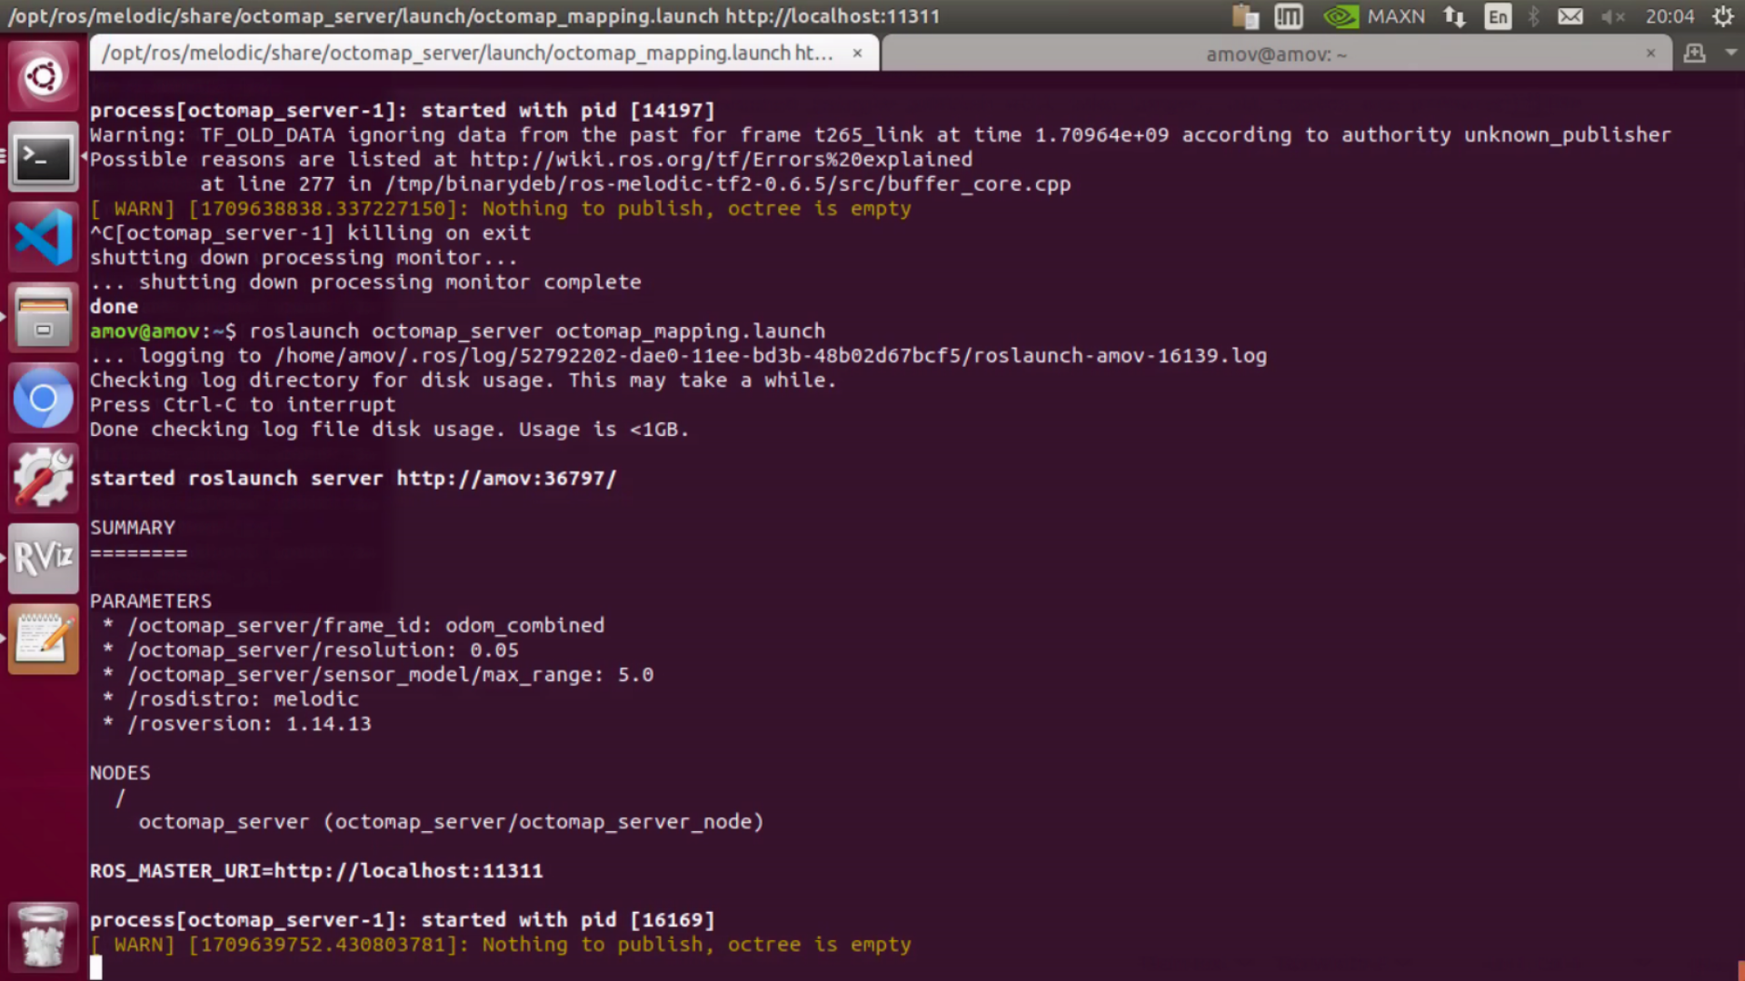

Slide 5
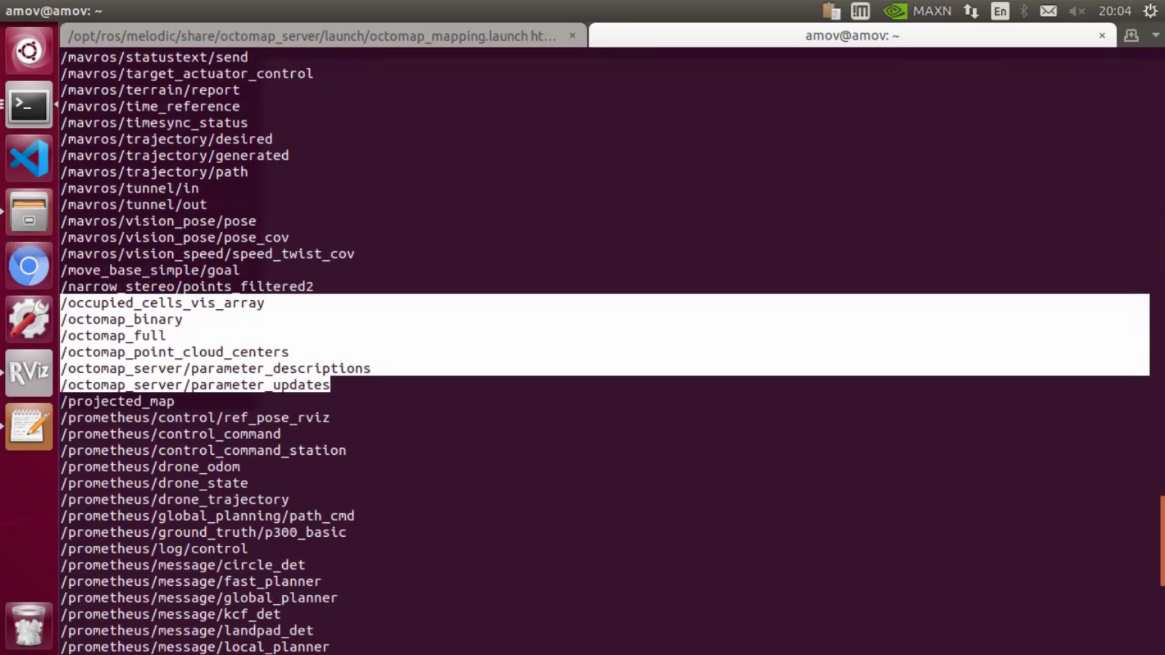

Slide 6
Q&A
谢谢

